Slide 1


Slide 2
“PARA QUE LLORE MI MADRE, QUE LLORE LA DE ÉL”
“PREFIERO TENER UN ARMA Y NO TENER QUE USARLA, QUE TENER QUE USARLA Y NO TENERLA”

Slide 3
LA VIOLENCIA CON ARMAS DE FUEGO
SE HA CONVERTIDO EN UN PROBLEMA DE SALUD PÚBLICA
Afecta la salud mental y el desarrollo de niños y adolescentes
Principal causa de muerte de niños y adolescentes
Viola los derechos a la salud, la educación, y el más importante, el “derecho a la vida”

Slide 4
HIPÓTESIS PRINCIPAL
¿La violencia con armas de fuego afecta a los infantes y a los adolescentes?
OTRAS HIPÓTESIS
¿El fácil acceso a las armas de fuego puede ser una de las principales causas del aumento de la violencia que afecta a niños y jóvenes?
¿Aumenta cada año la mortalidad en infantes y adolescentes debido a la violencia con armas de fuego?

Slide 5
AÑOS 2021- 2024
VICTIMAS INFANTILES (0-11 años)
1.168
NIÑAS
407
NIÑOS
713
DESCONOCIDO
48
ADOLESCENTES (12-17 años)
5.198
CHICAS
724
CHICOS
4357
DESCONOCIDO
117

Slide 6
AÑOS
2021- 2024
HERIDOS INFANTILES (0-11 años)
3.784
NIÑAS
1.114
NIÑOS
1.932
DESCONOCIDO
738
HERIDOS ADOLESCENTES (12-17 años)
3.590
CHICAS
578
CHICOS
2.492
DESCONOCIDO
520

Slide 7
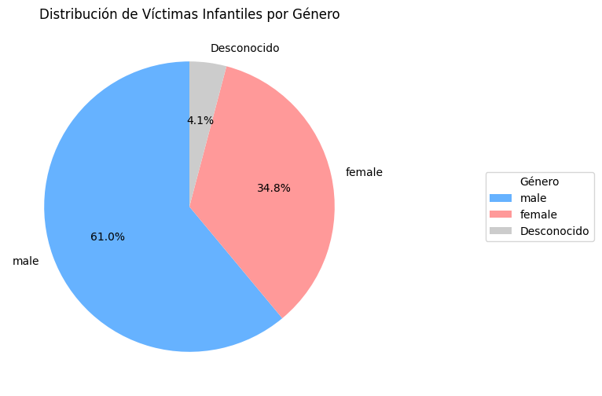
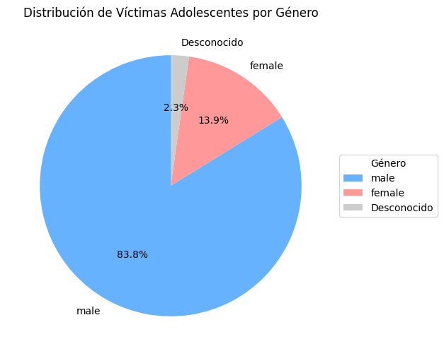
DISTRIBUCIÓN DE VÍCTIMAS POR GÉNERO

Slide 8
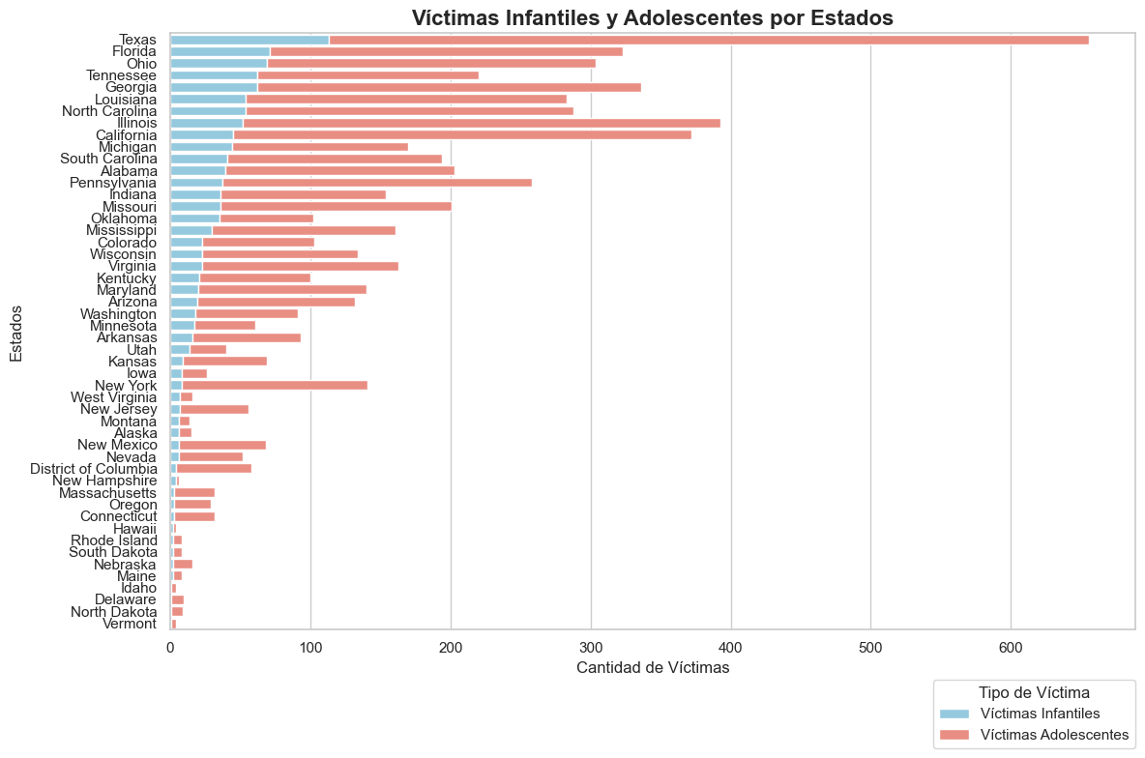
Los Estados con mayor número de Víctimas son: Texas, Illinois y California

Slide 9
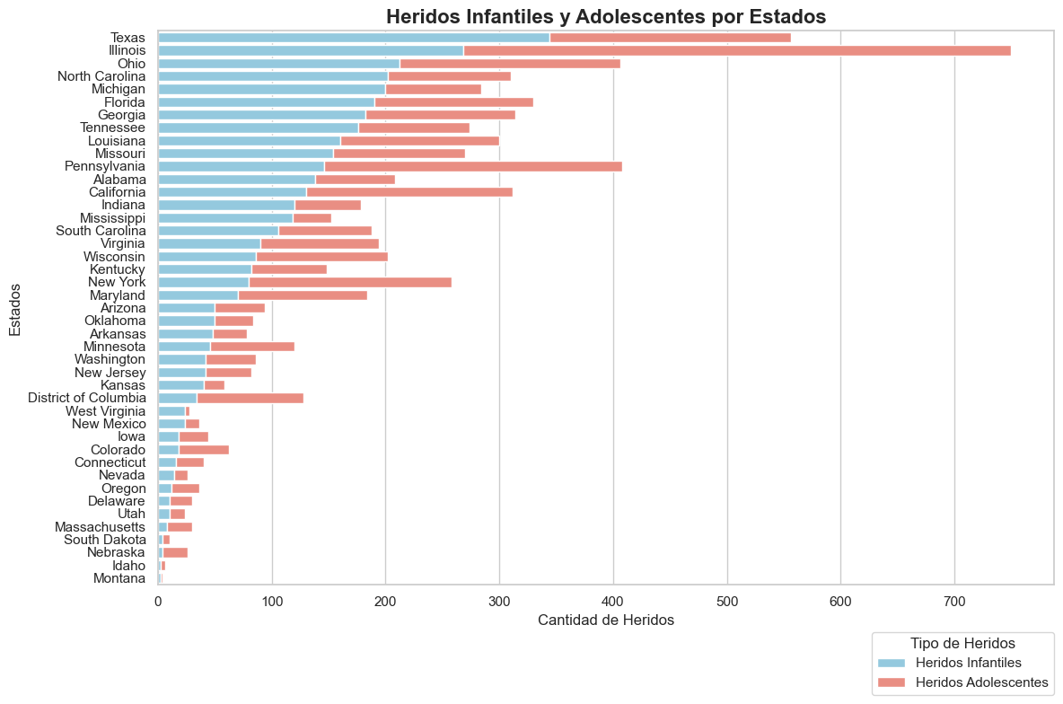
Los Estados con mayor número de Heridos son: Illinois y Texas

Slide 10
CIUDADES CON MAYOR ÍNDICE DE VIOLENCIA CON ARMAS DE FUEGO
La ciudad con mayor número de víctimas es Chicago con un total de 244, de ellas 23 infantes y 221 adolescentes. Seguida de Houston con un total de 132 victimas, de ellas 16 infantes y 116 adolescentes.
Chicago es la ciudad con mayor número de heridos, sumando un total de 544 heridos, de ellos 178 son infantes y 366 son adolescentes.

Slide 11
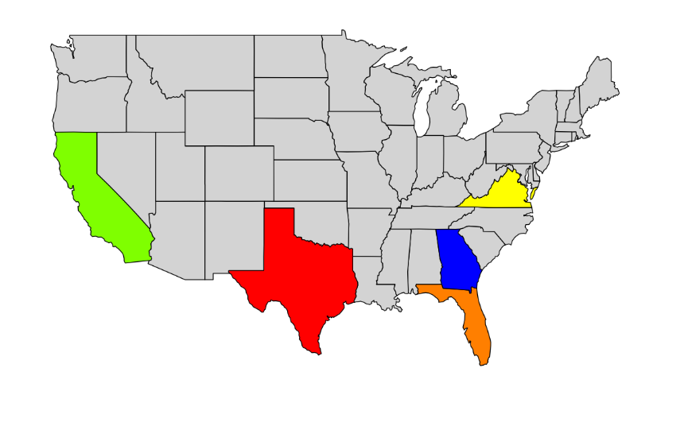
Los 5 Estados con mayores Registros de Armas de Fuego
TEXAS
1.006.555
FLORIDA
518.725
VIRGINIA
423.707
CALIFORNIA
406.360
GEORGIA
304.124

Slide 12
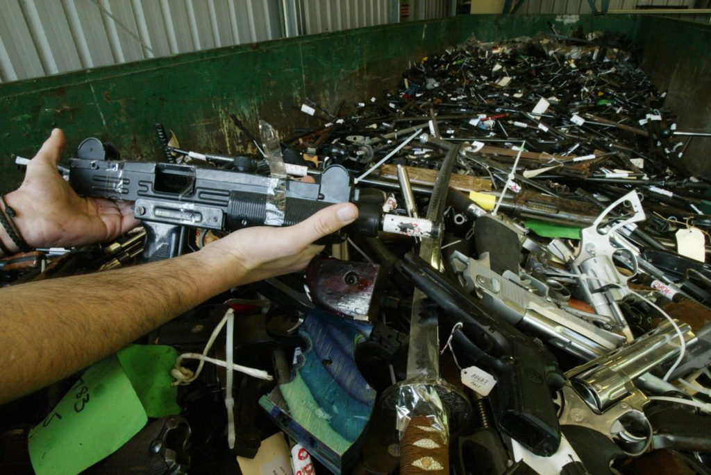
Si bien la Constitución de EE.UU. Protege el derecho a sus ciudadanos a la tenencia de armas de fuego, este no es un derecho sin límites.
Aunque existen varias leyes federales que regulan la compra y posesión de armas , los estados también tienen las suyas. Y la ley federal no las puede eliminar. Esto hace que el proceso de regulación sea menos uniforme.

Slide 13
LEYES ESTATALES DE ARMAS DE FUEGO
Se requieren verificaciones de antecedentes penales para todas las ventas de armas de fuego.
Los abusadores domésticos no pueden poseer ni portar armas de fuego.
Se requiere un permiso para portar un arma de fuego oculta en público.
Se requiere entrenamiento práctico de seguridad para portar un arma de fuego oculta en público.

Slide 14
EL ESTADO DE TEXAS
MAYOR NÚMERO DE VÍCTIMAS INFANTILES Y
ADOLESCENTES
MAYORES REGISTROS DE ARMAS
SOLO APLICA UNA DE LAS 4 LEYES ESTATALES DE ARMAS

Slide 15
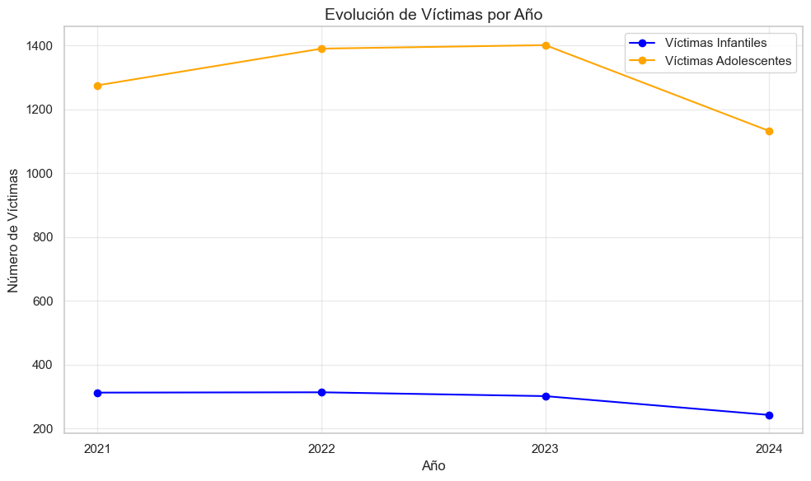
ANÁLISIS SOBRE LA EVOLUCIÓN DE LAS VÍCTIMAS POR AÑO (2021-2024)

Slide 16
ANÁLISIS SOBRE LA EVOLUCIÓN DE VÍCTIMAS
El número de víctimas adolescentes es considerablemente mayor en comparación con las víctimas infantiles.
El número de víctimas adolescentes tuvo un aumento entre 2021 y 2023, alcanzando un pico en 2023, luego se observa una disminución pronunciada entre 2023 y 2024.
La tendencia en el número de víctimas infantiles es bastante estable, presentando una ligera disminución entre 2023 y 2024.

Slide 17
CONCLUSIONES
Se ha podido constatar que los niños y adolescentes son grupos que sufren la violencia con armas de fuego.
Los adolescentes son los más afectados por la violencia de armas.
El género masculino, tanto infantes como adolescentes, es el que presenta mayores cifras de víctimas y lesionados.
La ciudad donde mueren más niños y adolescentes a causa de la violencia con armas de fuego es Chicago, del estado de Illinois.

Slide 18
CONCLUSIONES
Texas es el Estado que presenta mayor violencia con armas de fuego.
En el año 2024 registró un total de 137 víctimas, de ellas fueron, 17 víctimas infantiles y 120 víctimas adolescentes.
Es uno de los estados con menos restricciones para la adquisición de armas, pues de las cuatro principales leyes estatales, a partir del año 2021, sólo aplican la verificación de antecedentes por violencia doméstica.
Presenta la mayor cifra en registros de armas, seguido de el estado de Florida.

Slide 19
CONCLUSIONES
Se puede confirmar que una de las causas fundamentales en el crecimiento de la violencia con armas de fuego es el fácil acceso a estas, producto de las frágiles leyes que regulan su adquisición y control.
Los datos indican que el número de víctimas infantiles se han mantenido ligeramente estables hasta 2023, teniendo una pequeña disminución hacia el 2024.
Las víctimas adolescentes alcanzan el pico más alto en 2022 y en 2024 disminuye el número en 328 víctimas menos que el año 2023.

